Slide 1
Lab Seminar
Intelligent Information Processing Lab
2022.09.01.
Myeonghoe Lee

Slide 2
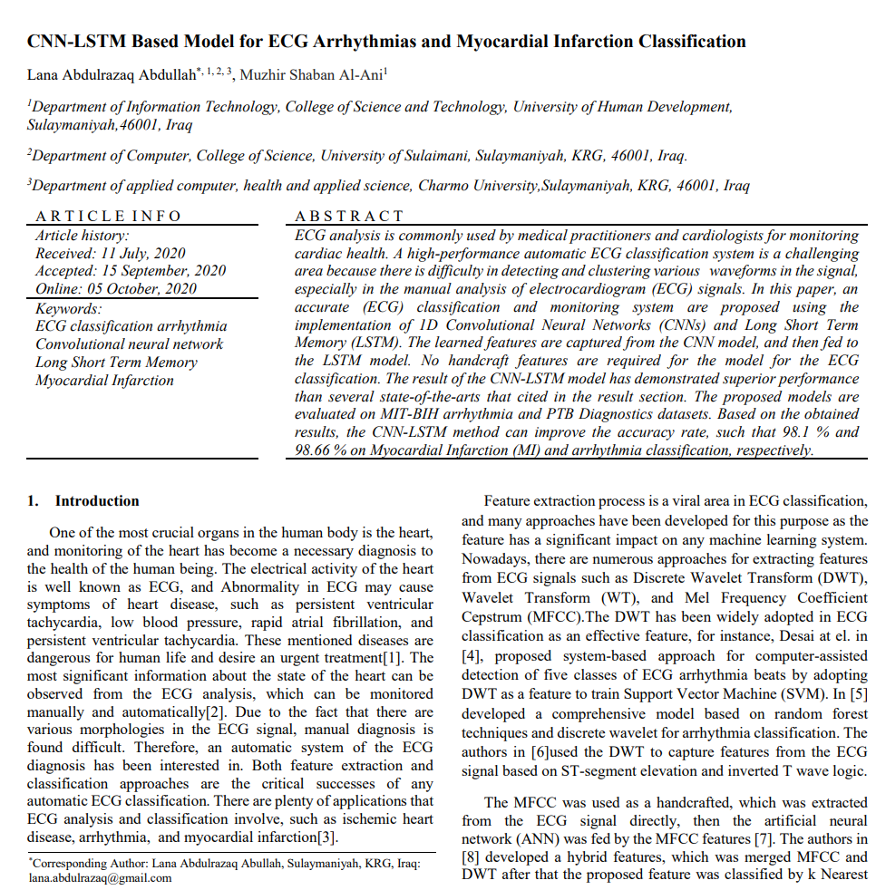
PAPER
Title :CNN-LSTM Based Model for ECG Arrhythmias and Myocardial Infarction Classification
Authors :Lana Abdulrazaq Abdullah, Muzhir Shaban Al-Ani1
Year : 2020
Citations : 5 (Google Scholar)
Jounal : ASTES

Slide 3
ABSTRACT
· 1D CNN 및 LSTM의 구현을 사용하여 정확한 분류 및 모니터링 시스템 제안
· CNN-LSTM 모델의 결과는 여러 최신기술보다 우수한 성능 입증
· 심근경색(MI) 및 부정맥 분류 정확도 향상

Slide 4
Introduction
· ECG 신호는 다양한 형태가 있기 때문에 수동 진단이 어려움.
· DWT, WT, MFCC 등 ECG신호에서 특징을 추출하는 다양한 접근 방식 존재
· CNN과 LSTM으로 구성된 하이브리드 모델을 제안함.
DWT(Discrete Wavelet Transform)
WT(Wavelet Transform) MFCC(Mel Frequency Coefficient Cepstrum)

Slide 5

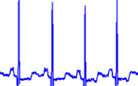
Background
Segmentation
1D CNN
Convolution 1
Convolution 3
1D CNN
output
ECG Signal
Convolution 2
Convolution 4
Fully
connetion
Fully
connetion
Healthy
Abnormal
CNN-LSTM
output
Healthy
Abnormal
LSTM
proposed CNN_LSTM scheme

Slide 6
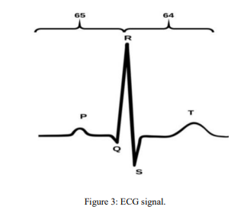
Methodology
R position 기준으로 레이블 지정.
130개의 샘플 포인트(R positon before : 65 / after : 64)

Slide 7
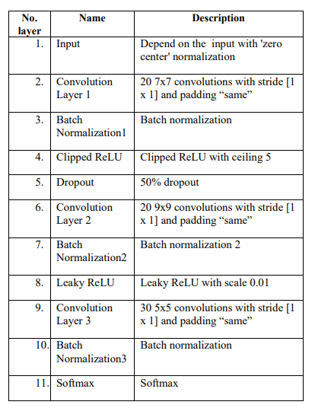
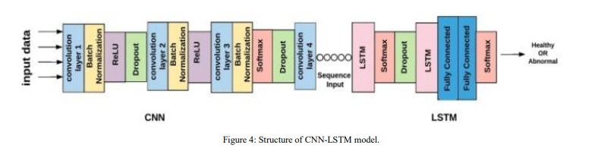
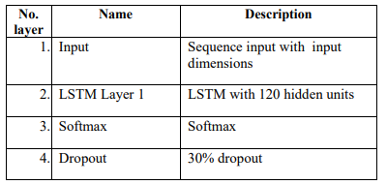
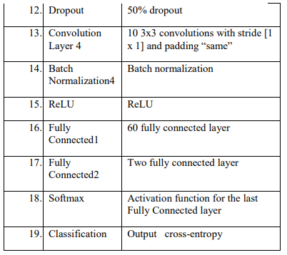
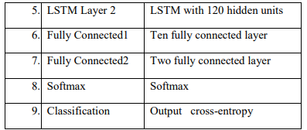
Methodology

Slide 8
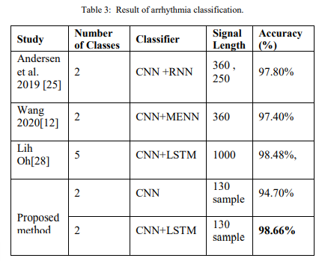
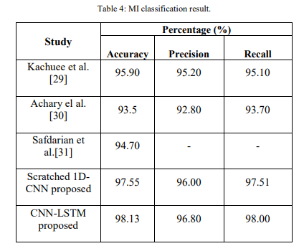
Result and discussion

Slide 9
Conclusion
ECG 신호를 감지하는 모델은 질병의 초기 단계에서 환자에게 올바른 치료 제공
1D CNN과 LSTM모델을 결합한 효과적인 arrhythmia, MI(Myocardial infarction) 분류 방법 제시

